Slide 1

Présentation de l’application Centre d’Informations (CI)
Bleu: Détail de la part d’innovation du CI par composante*
Vert: Détail des parts d’auteur dans les composantes
Orange: dépendances à d’autres logiciels
Jean Le Fur avril 2019
* Ces parts sont subjectives et susceptibles de varier, elles ne sont donc qu’indicatives

Slide 2
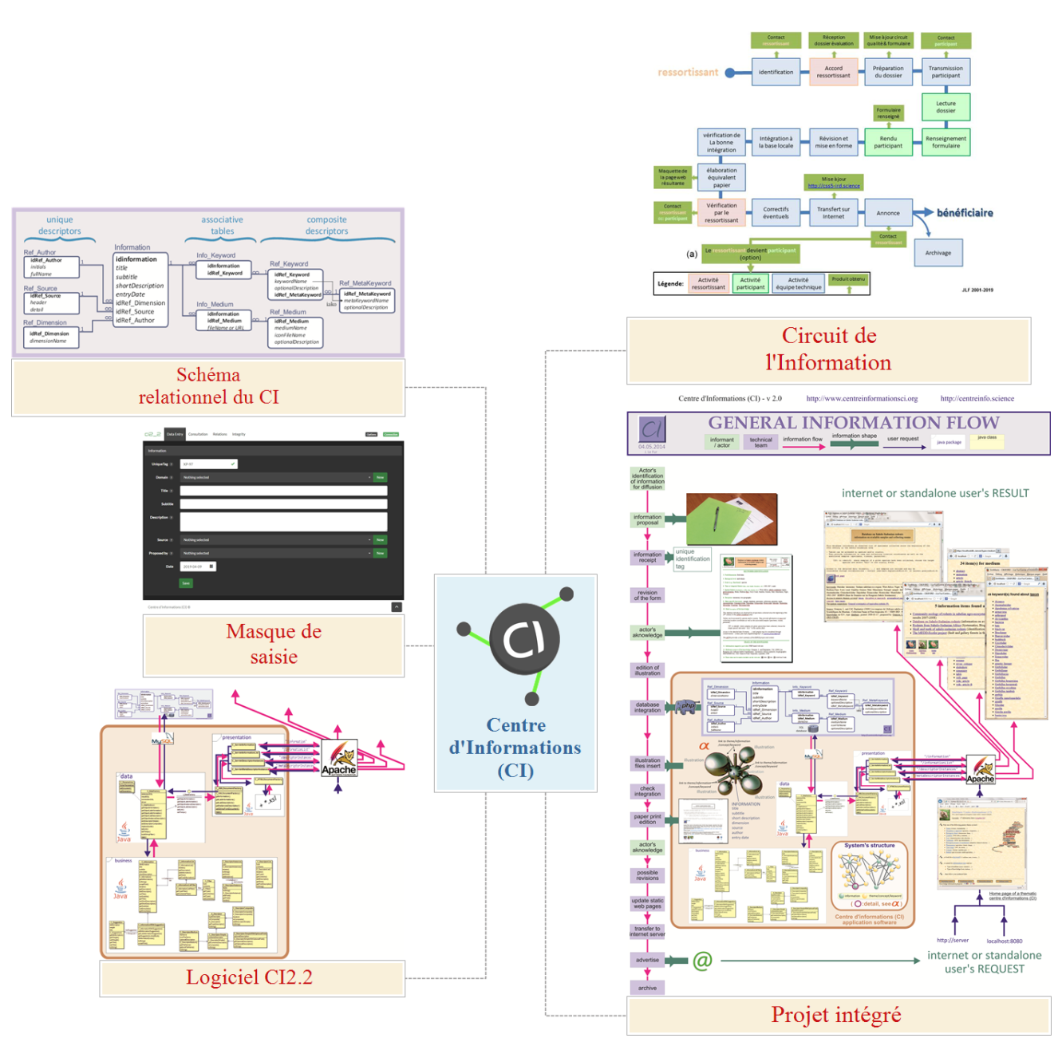
L’application comporte 5 composantes :
Le Modèle Conceptuel de Données (MCD) ou table de relations de la base de données (20%)
Le masque de saisie des informations (10%)
Le logiciel CI 2.2 (mise en relation, restitution Internet) (15%)
Le circuit qualité de l’information (15%)
Le projet intégré mettant en relation les quatre précédentes (40%)

Slide 3
Part subjective d’innovation par composante du CI
Détails ci-après
* Ces parts sont subjectives et susceptibles de varier, elles ne sont donc qu’indicatives

Slide 4
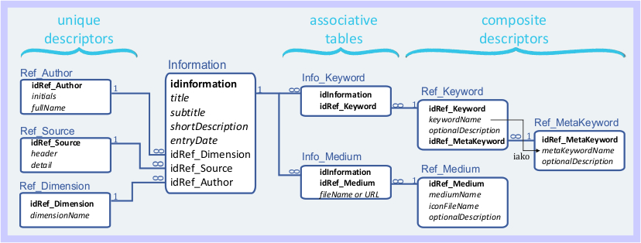
1.- Modèle Conceptuel de Données (20%)
Auteur(s): Jean Le Fur (95 %), Salifou Sylla (2%), Mamadi Fofana (3%)
NB: élément principal de la recherche 2001-2015, cœur du projet
Modèle conceptuel (Repose sur : SQL et MySQL)

Slide 5
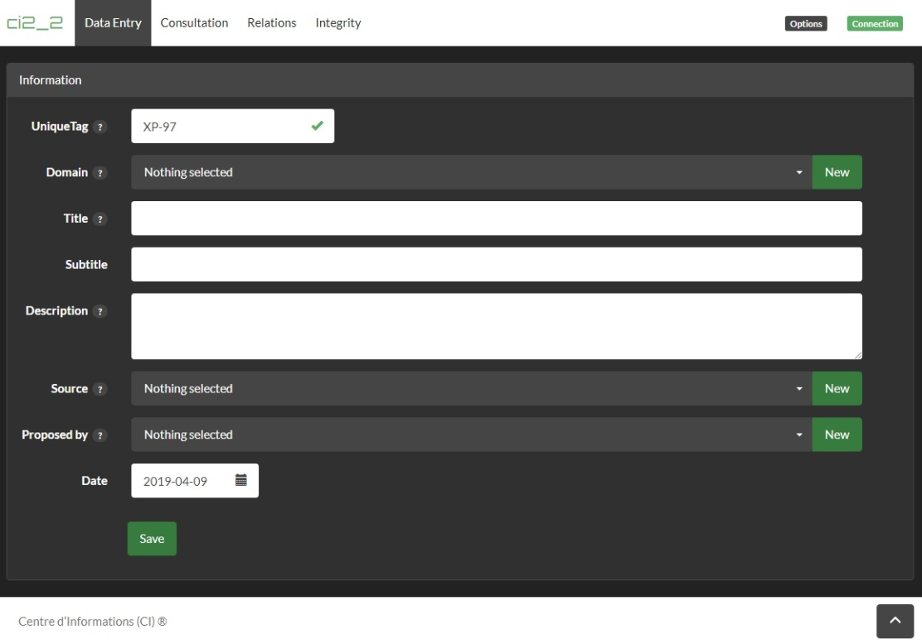
2.- Masque de saisie (10%)
Auteur(s): Andy Pagès (99 %), Jean Le Fur (1%)
Repose sur : PHP

Slide 6
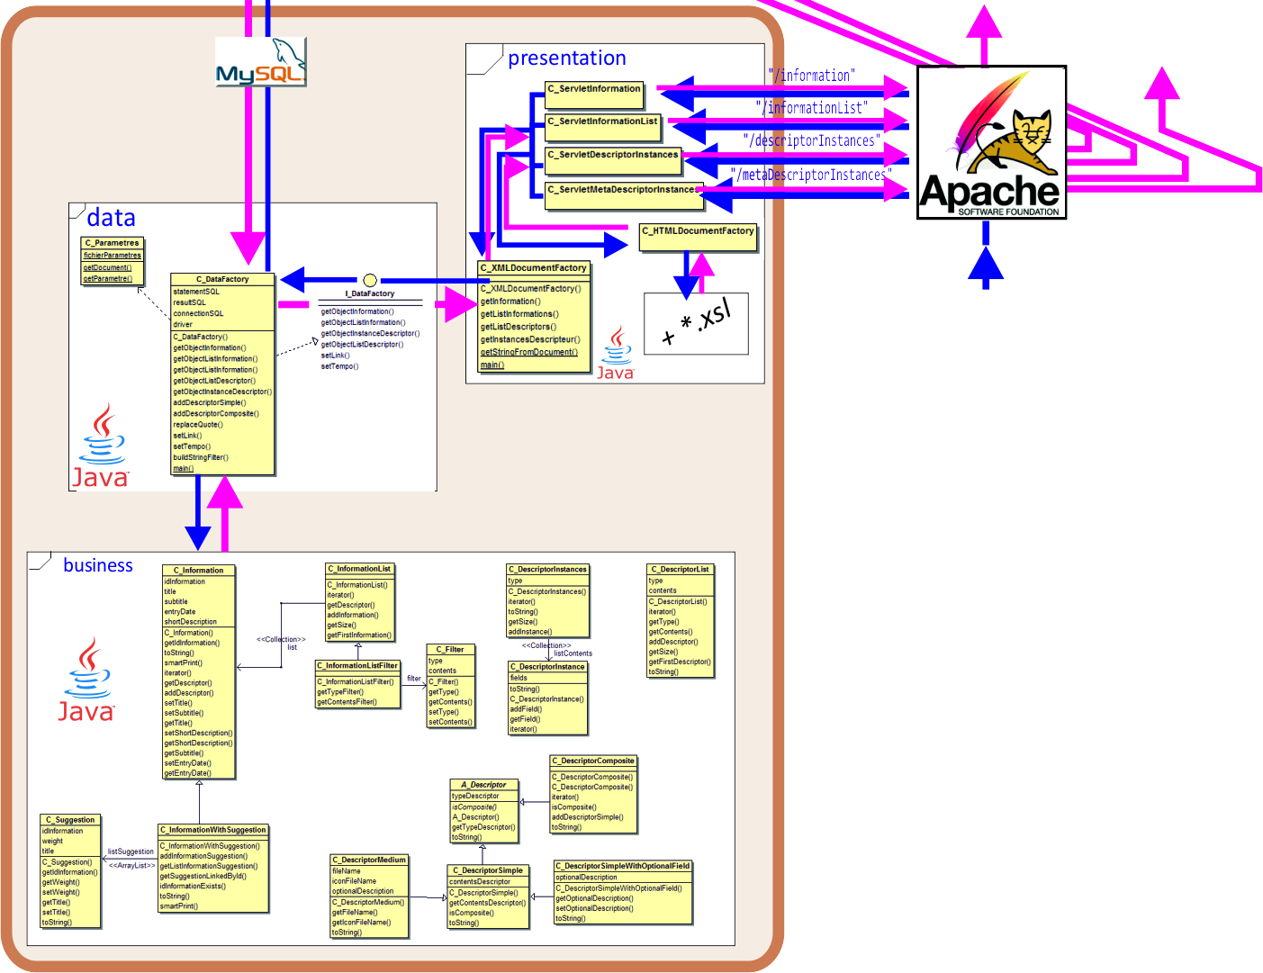
3.- Logiciel CI 2.2 (15%)
Auteur(s): Mamadi Fofana (60 %), Loïc Thibaut (20%), Misako Ito (10%), Andy Pagès (2%), Alpha Oumar Diallo (0,5%), Sylvain Causse (0,5%) Jean Le Fur (7%)
Repose sur : Java-Servlets -XML-HTML-Apache-Tomcat

Slide 7
4.- Circuit Qualité (15%) (Exemple ‘client’: Commission scientifique IRD)
Auteur(s): Jean Le Fur (99%), Mamadi Fofana (1%)
NB: élément de la recherche 2001-2019
Repose sur : Modèle conceptuel

Slide 8
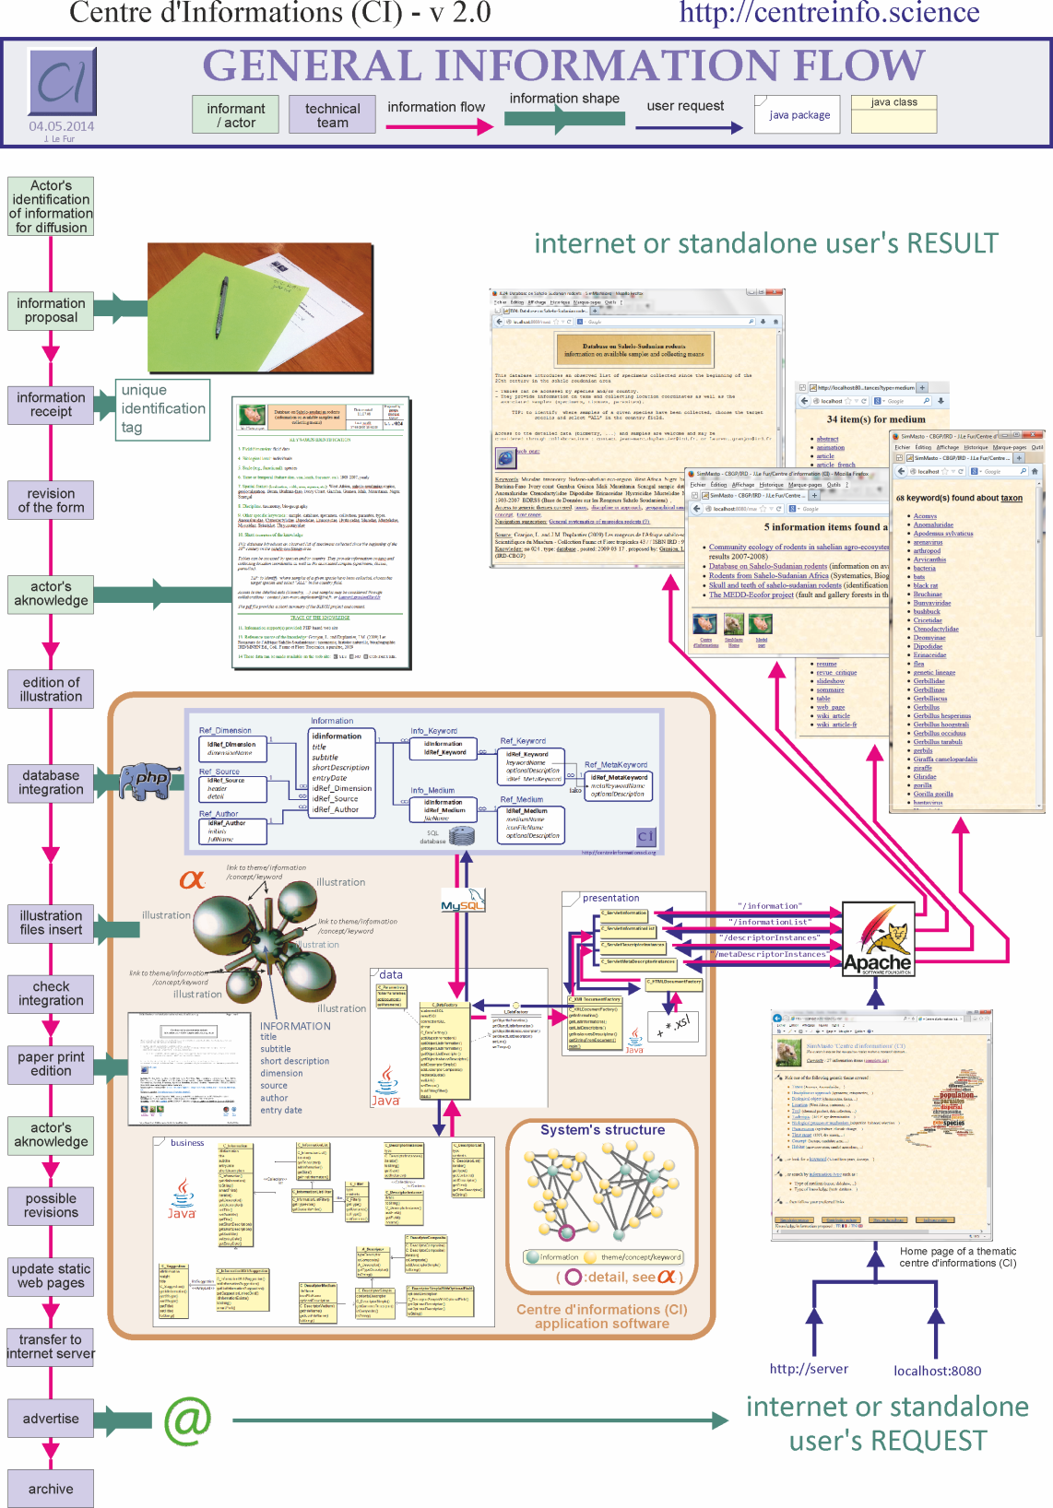
5.- Projet Intégré (40%)
Auteur(s): Jean Le Fur (95%), Mamadi Fofana (5%)
NB: élément principal de la recherche 1999-2019
Repose sur: modèle conceptuel
Chaque élément figuré représente une activité associée à une part d’innovation dans le projet.
Le projet intégré inclut le développement des sites web (à droite) qui n’est pas en l’état identifié comme une composante à part entière.

Slide 9
ANNEXE: récapitulation des contributions
* Ces parts sont subjectives et susceptibles de varier, elles ne sont donc qu’indicatives

